Slide 1
ПРОЕКТ УРОКА
КОНФЛИКТЫ В НАШЕЙ ЖИЗНИ

Slide 2
Цель урока:
сформировать понятие
«социальный конфликт»;
разъяснить причины возникновения социальных конфликтов;
рассмотреть виды конфликтов в обществе и стратегии их разрешения.

Slide 3
Для реализации поставленной цели были поставлены следующие задачи: Образовательные: - способствовать усвоению основных понятий урока; - научить применять знания на конкретных примерах; - научить оценивать полученную информацию и сопоставлять позиции других с собственной точкой зрения. Развивающие: - формировать социокультурные ценности; - развивать навыки самостоятельной работы; - способствовать развитию умений слушать, наблюдать, анализировать и делать выводы; - развивать толерантные взаимоотношения в обществе; - уметь находить компромиссы и разрешать конфликтные ситуации. Воспитательные: - способствовать воспитанию у учащихся уважительного отношения друг к другу в духе сотрудничества и взаимопонимания; - способствовать воспитанию гражданской ответственности; - развивать навыки социализации в полиэтническом обществе, характерном для РФ; - применять на практике способы решения конфликтов.

Slide 4
Планируемые результаты
Предметные результаты:
- понимать смысл обществоведческих терминов и понятий, уметь объяснять с их позиций явления социальной действительности;
- знать основные нравственные понятия, нормы и правила, понимать, что они являются решающими регуляторами общественной жизни;
- анализировать и оценивать последствия своих слов и поступков;
- уметь преодолевать разногласия с помощью приемов и техник преодоления конфликтов.
Метапредметные результаты:
1) регулятивные УУД:
- самостоятельно обнаруживать и формулировать учебную проблему, определять цель работы, ставить задачи,
- выдвигать версии решения проблемы, осознавать конечный результат, выбирать средства достижения цели из предложенных, а также искать их самостоятельно.
2) познавательные УУД:
- проводить наблюдение под руководством учителя и объяснять полученные результаты;
- работать с разными источниками информации, анализировать и оценивать информацию, преобразовывать ее из одной формы в другую;
- давать определение понятий.
3) коммуникативные УУД:
- адекватно использовать речевые средства для аргументации своей позиции, сравнивать различные точки зрения, различать мнение и доказательство (аргументы), факты;
- критично относится к своему мнению, с достоинством признавать ошибочность своего мнения и корректировать его.
Личностные результаты:
- определение жизненных ценностей, направленность на активное и созидательное участие в общественной жизни;
- уважительное отношение к окружающим, их правам и свободам; умение соблюдать культуру поведения и проявлять терпимость при взаимодействии со взрослыми и сверстниками.

Slide 5
Ведущая педагогическая технология – технология развития критического мышления.
По мнению Германа Селевко, критическое мышление - это один из видов интеллектуальной деятельности человека, который характеризуется высоким уровнем восприятия, понимания, объективности подхода к окружающему его информационному полю.

Slide 6
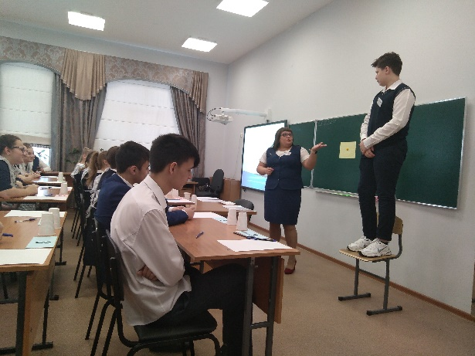
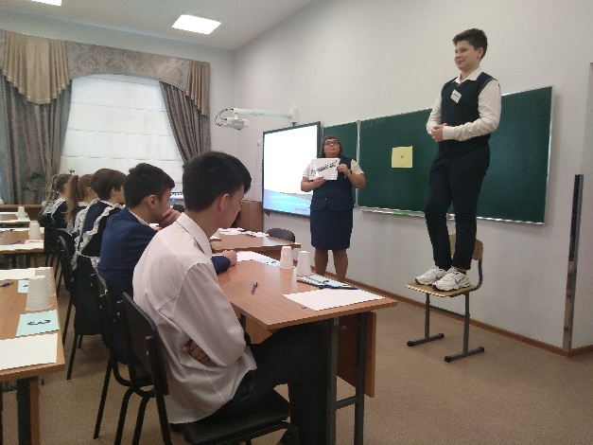
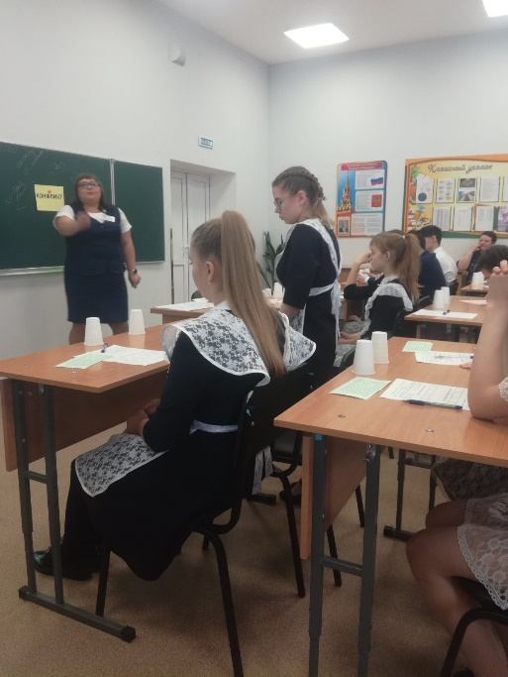
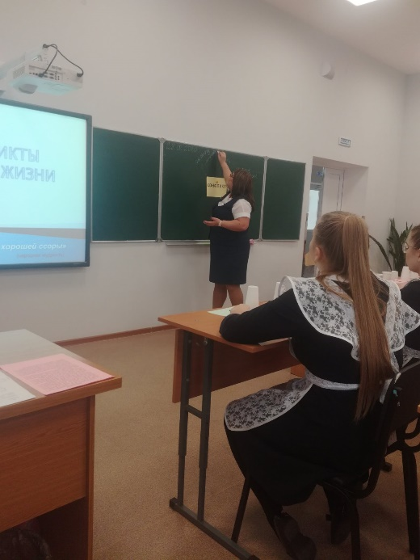
Помогает привлечь внимание учащихся с целью последующего определения тема урока Мозговая атака
I стадия. Вызов
(пробуждение имеющихся знаний интереса к получению новой информации)
Нестандартная ситуация
Учащимся предлагается подумать и записать все,
что они знают или думают, что знают по данной теме
(ключевому слову).

Slide 7
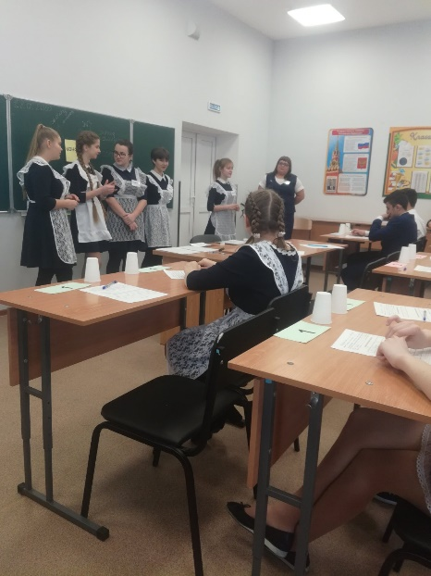
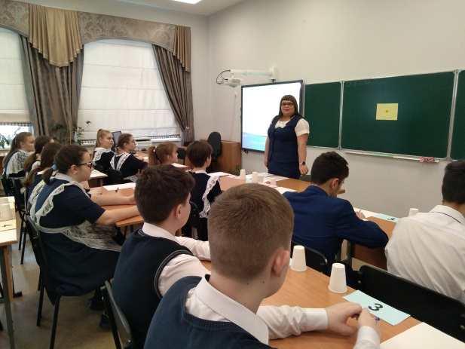
II стадия. Осмысление содержания (получение новой информации)
КЛАСТЕР
Игровые упражнения
Работа в парах

Slide 8
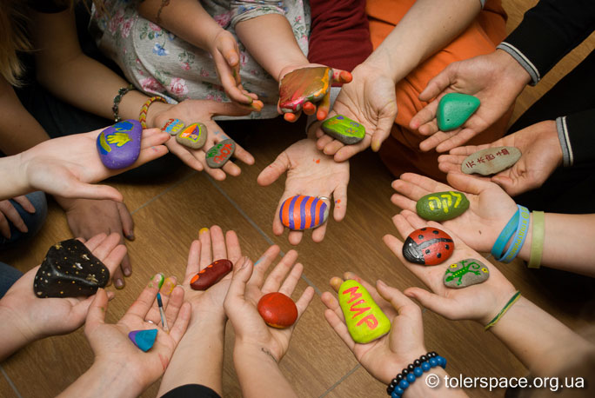
III стадия. Рефлексия (осмысление, рождение нового знания)
Дискуссия по выработке навыков при решении конфликтов
1. Умение слушать.
2. Умение справляться со стрессом, владеть своими эмоциями.
3. Умение сохранять уверенность в себе, постоять за себя.
4. Умение критиковать и правильно реагировать на критику.
5. Умение принимать решение.
6. Умение уважать друг друга, и начинать эту науку нужно с себя.
Как избежать конфликта

Slide 9
КОНФЛИКТЫ В НАШЕЙ ЖИЗНИ
«Плохой мир лучше хорошей ссоры»
(народная мудрость)

Slide 10
Конфликт -
Столкновение противоположных сторон, мнений, сил; серьезное разногласие, острый спор.

Slide 11
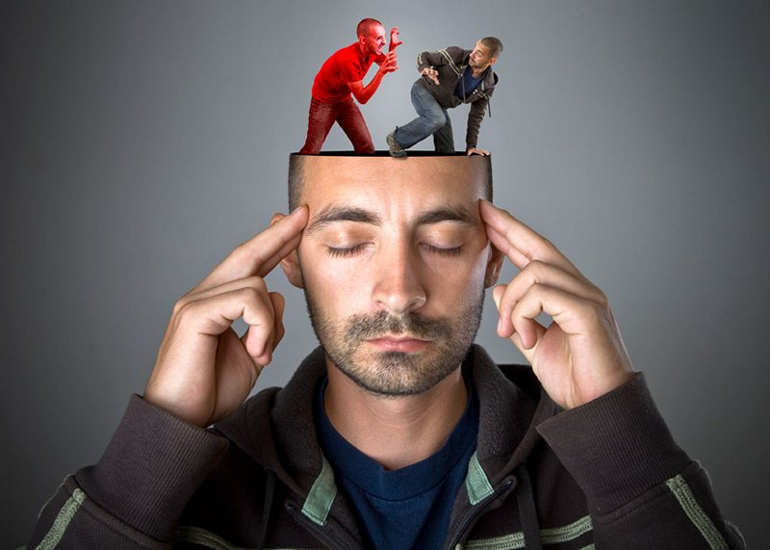
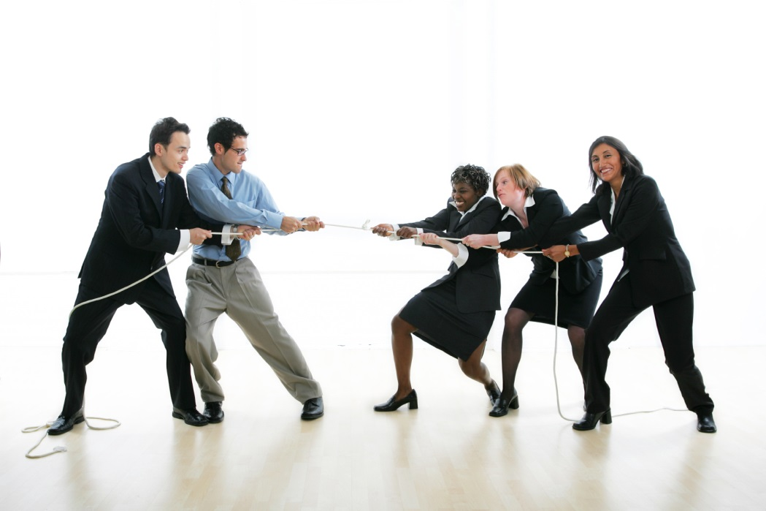
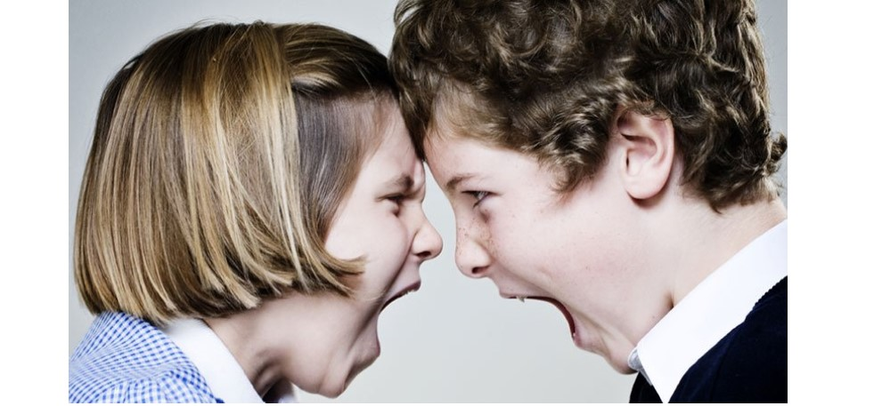
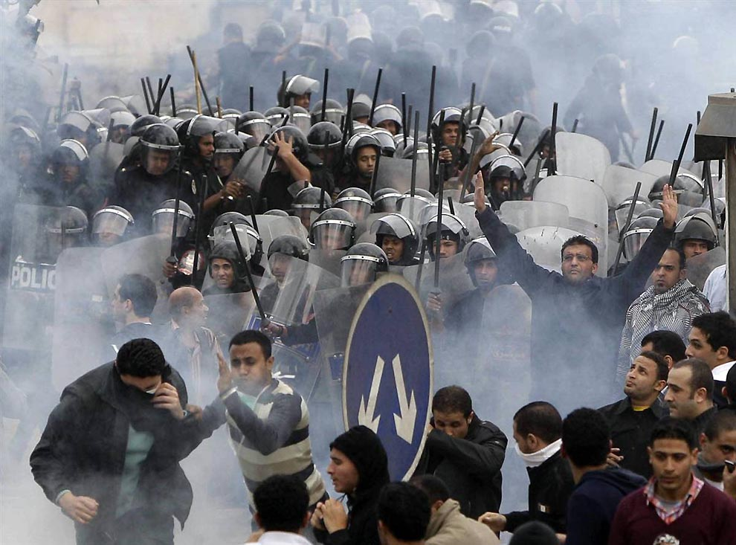
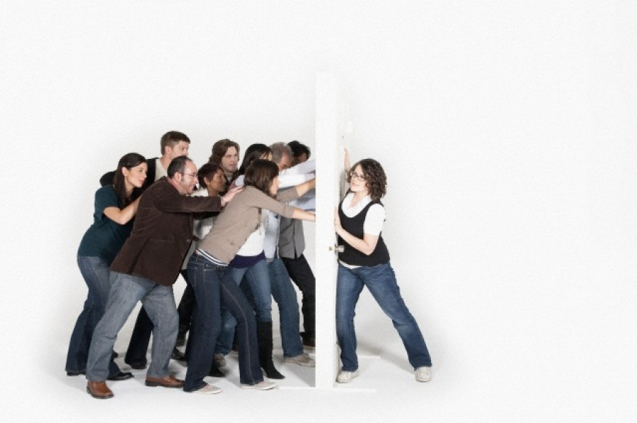
Конфликты в обществе

Slide 12
Социальный конфликт -
это наивысшая стадия развития противоречий в отношениях между людьми, социальными группами и общества в целом, которая характеризуется столкновением противоположно направленных интересов, целей, позиций субъектов взаимодействия.

Slide 13
Социальный конфликт
Для возникновения конфликта необходимо присутствие, как минимум, двух точек зрения и предмет спора.
В основе каждого конфликта всегда лежит конфликтная ситуация.
Составляющими конфликтной ситуации являются:
-участники конфликта (субъекты);
-предмет конфликта;
-причины.

Slide 14
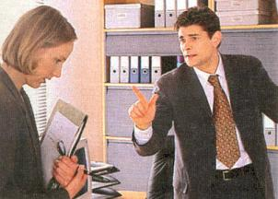
Субъекты конфликта
Свидетели
Посредники
Субъекты (участники- оппоненты)
Подстрекатели
Пособники

Slide 15
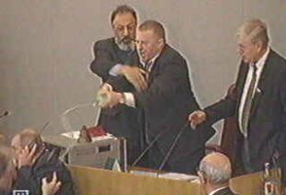
Конфликт – это спор. Из-за чего?
Предметом спора могут быть:
территория проживания,
деньги,
обладание недвижимостью,
власть,
ресурсы,
положение в обществе,
религиозные разногласия и т.д.

Slide 16
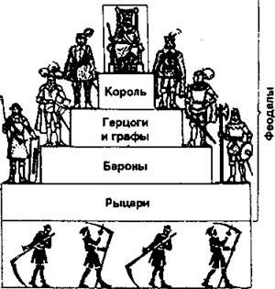
Причины социальных конфликтов
Социальная неоднородность общества.
Различия в уровне доходов, власти, культуре, доступе к образованию и информации.
Религиозные различия.
Поведение человека, его социально-психологические черты.

Slide 17
Учитель русского языка и литературы гимназии №112 с гуманитарным уклоном Сорокина Тамара Игоревна просила передать учащимся 8 Г класса, что зачет по теме: «Однородные члены, связанные сочинительными союзами, и пунктуация при них» пройдет 20 февраля 4 уроком в 118 кабинете. К зачету допускаются учащиеся, выполнившие не менее 20 заданий из 1 части на платформе «Учи.ру».

Slide 18
Конфликты в обществе

Slide 19
Классификация конфликтов По числу участников
Родители требуют поступать в престижный вуз, ни о чем другом слушать не желают. Ребенок очень любит и уважает родителей, боится их огорчить, но категорически хочет поступить в другой вуз. Или вообще в техникум (колледж). Или пойти работать. И он мучительно решает внутри себя, что ему делать: покориться родительской воле и приобрести профессию, от которой его с души воротит, или пойти наперекор родителям, выбрать профессию самому, но испортить с ними отношения, может быть, надолго.

Slide 20
Друг взял у тебя книгу и обещал вернуть её через неделю. С тех пор прошёл месяц, а он её так и не вернул. А она позарез нужна тебе для подготовки домашнего задания. Вчера ты позвонил ему домой и напомнил про книгу, он клятвенно обещал её принести. А сегодня говорит: “Извини, я забыл, куда её положил, и теперь не могу её найти”.

Slide 21
Ваша компания все вечера проводит в беседке во дворе вашего дома. Однажды, выйдя погулять, в вашей беседке вы увидели группу незнакомых вам молодых людей. Попытавшись объяснить им, что это ваше место, вы услышали грубость в свой адрес.

Slide 22
Мальчик Ваня пришёл в первый класс вместе со своими сверстниками, которых он знает по группе детского сада. Он никак не мог привыкнуть к школьному распорядку. На уроке он мог встать с места, пройти по аудитории, взять что-то с парты одноклассников. В ответ на замечания учителя грубил, начинал кричать или бегать по комнате. Ребята говорили ему, что он мешает, сами делали ему замечания, на которые он не реагировал. В результате они объединились против него, перестали с ним общаться и играть на переменах.

Slide 23
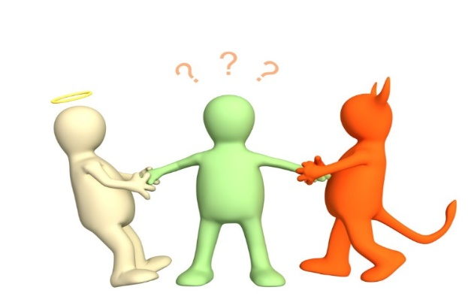
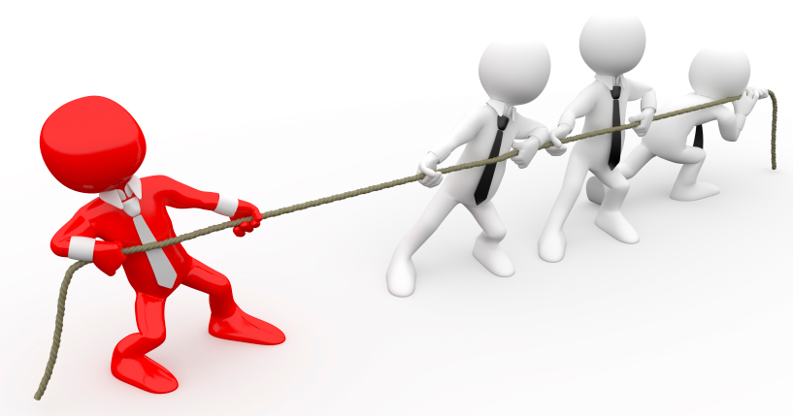
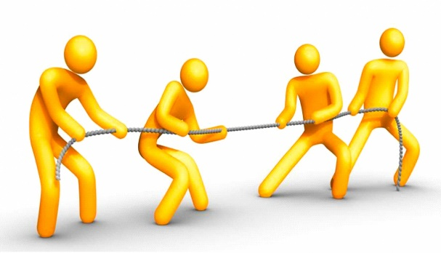
Классификация конфликтов По числу участников
Внутриличностные
Межличностные
Конфликт между личностью и группой
Межгрупповые

Slide 26
«Сейчас как упаду на тебя и раздавлю!»
Конкуренция/Соперничество
«Вон, посмотри какая там симпатичная груша».
Избегание
«Ну, хорошо, откуси половинку, остальное оставь моим любимым хозяевам».
Компромисс
«Такая видимо у меня доля тяжкая»
Приспособление
«Посмотри, на земле есть уже упавшие яблоки, ты их ешь, они тоже вкусные».
Сотрудничество

Slide 27
Какие навыки необходимы любому человеку при решении конфликтов?
1. Умение слушать.
2. Умение справляться со стрессом, владеть своими эмоциями.
3. Умение сохранять уверенность в себе, постоять за себя.
4. Умение критиковать и правильно реагировать на критику.
5. Умение принимать решение.
6. Умение уважать друг друга, и начинать эту науку нужно с себя.

Slide 28
КОНФЛИКТЫ В НАШЕЙ ЖИЗНИ
«Плохой мир лучше хорошей ссоры»
(народная мудрость)

Slide 29
СПАСИБО ЗА ВНИМАНИЕ!

